Slide 1


TẬP HUẤN
CÔNG TÁC PHỐI HỢP
GIỮA NHÀ TRƯỜNG GIA ĐÌNH VÀ XÃ HỘI,
ĐẨY MẠNH CÔNG TÁC TRUYỀN THÔNG
PHÒNG GIÁO DỤC VÀ ĐÀO TẠO QUẬN GÒ VẤP
THÁNG 8 NĂM 2024

Slide 2

Mục tiêu
Củng cố kiến thức và kỹ năng cho cán bộ quản lý và giáo viên để làm tốt công tác tuyên truyền, hướng dẫn, vận động Cha mẹ trẻ chủ động phối hợp với giáo viên và nhà trường để cùng nhau thực hiện tốt công tác nuôi dưỡng, chăm sóc, giáo dục trẻ một cách hiệu quả.

Slide 3
Nội dung
1. Vai trò của nhà trường và cha mẹ trong việc phối hợp nuôi dưỡng, chăm sóc giáo dục trẻ
3. Các nội dung phối hợp giữa nhà trường, gia đình và các ban ngành đoàn thể trong công tác nuôi dưỡng, chăm sóc giáo dục trẻ
4. Một số kĩ năng cần thiết khi làm việc với cha mẹ trẻ trong công tác nuôi dưỡng, chăm sóc giáo dục trẻ
2. Hình thức phối hợp giữa nhà trường và gia đình trong công tác nuôi dưỡng, chăm sóc giáo dục trẻ

Slide 4
1. VAI TRÒ CỦA NHÀ TRƯỜNG VÀ CHA MẸ TRONG VIỆC PHỐI HỢP NUÔI DƯỠNG, CHĂM SÓC, GIÁO DỤC TRẺ
Có trách nhiệm hỗ trợ cha mẹ trẻ trong các hoạt động cụ thể và chú ý đến sự phát triển của từng cá nhân trẻ.
Thống nhất quan điểm, nội dung, phương pháp GD giữa nhà trường và gia đình.
Tạo cơ hội cho cha mẹ trẻ tiếp cận với các hoạt động nuôi dưỡng, chăm sóc, giáo dục trẻ.
NHÀ TRƯỜNG
Kết nối với cộng đồng để cùng hỗ trợ và giám sát việc chăm sóc giáo dục trẻ tại trường mầm non cũng như tại gia đình.

Slide 5
GIA ĐÌNH
Cung cấp thông tin liên quan đến đặc điểm cá nhân và sự phát triển của trẻ
Phối hợp chặt chẽ với giáo viên, nhà trường trong các hoạt động cụ thể hướng tới nuôi dưỡng, chăm sóc, giáo dục trẻ tại trường cũng như tại gia đình
Phối hợp cùng với nhà trường kiểm tra đánh giá sự phát triển của trẻ
Cùng với giáo viên, nhà trường tạo ra môi trường giáo dục tốt nhất cho trẻ cả về vật chất lẫn tinh thần nhằm giúp trẻ có cơ hội phát triển một cách toàn diện nhất.

Slide 6

2. HÌNH THỨC PHỐI HỢP GIỮA NHÀ TRƯỜNG VÀ
GIA ĐÌNH TRONG CÔNG TÁC NUÔI DƯỠNG, CHĂM SÓC GIÁO DỤC TRẺ
Gia đình
Nhà trường

Slide 7
Thầy/ Cô đã sử dụng các hình thức gì phối hợp giữa nhà trường và gia đình?

Slide 8
CÁC HÌNH THỨC
Qua bảng thông báo, qua góc “bảng tin” của trường hoặc tại mỗi nhóm lớp
Trao đổi thường xuyên, hằng ngày trong các giờ đón, trả trẻ
Tổ chức họp phụ huynh định kì
Tổ chức những buổi sinh hoạt, phổ biến kiến thức chăm sóc giáo dục trẻ theo chuyên đề đặc biệt hoặc khi có dịch bệnh
Thông qua các đợt kiểm tra sức khỏe của trẻ
Thông qua các hội thi, hoạt động văn nghệ
Cán bộ, giáo viên đến thăm trẻ tại nhà
Hộp thư cha mẹ, phát các tờ bướm
Cha mẹ trẻ tham gia các hoạt động của trường mầm non
Thông qua các phương tiện truyền thông

Slide 9

3. NỘI DUNG PHỐI HỢP
3.1. Phối hợp giữa nhà trường và gia đình
- Kiến thức nuôi dưỡng, chăm sóc giáo dục trẻ và trẻ khuyết tật (nếu có)
- Nhà trường, gia đình cần phối hợp chặt chẽ trong việc thực hiện chương trình giáo dục mầm non.
- Tham vấn và tư vấn tọa đàm/ chia sẻ kinh nghiệm
- Để cha mẹ trẻ hiểu và nắm được các hoạt động trong ngày của trẻ nhà trường cần có một số hình ảnh hoạt động của trường, của nhóm lớp

Slide 10


MỘT SỐ HÌNH ẢNH

Slide 11

Công tác truyền thông/ tuyên truyền trong trường mầm non

Slide 12

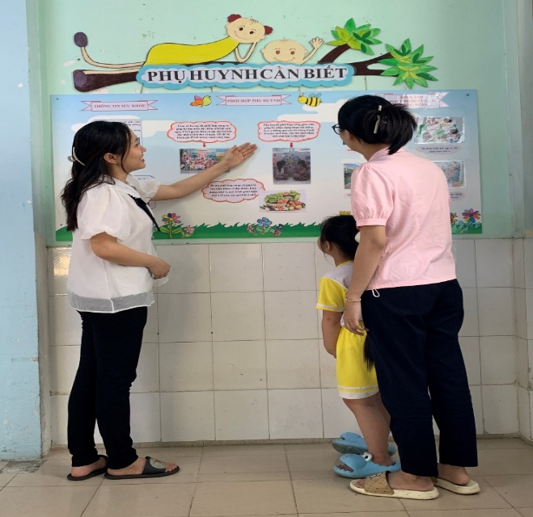
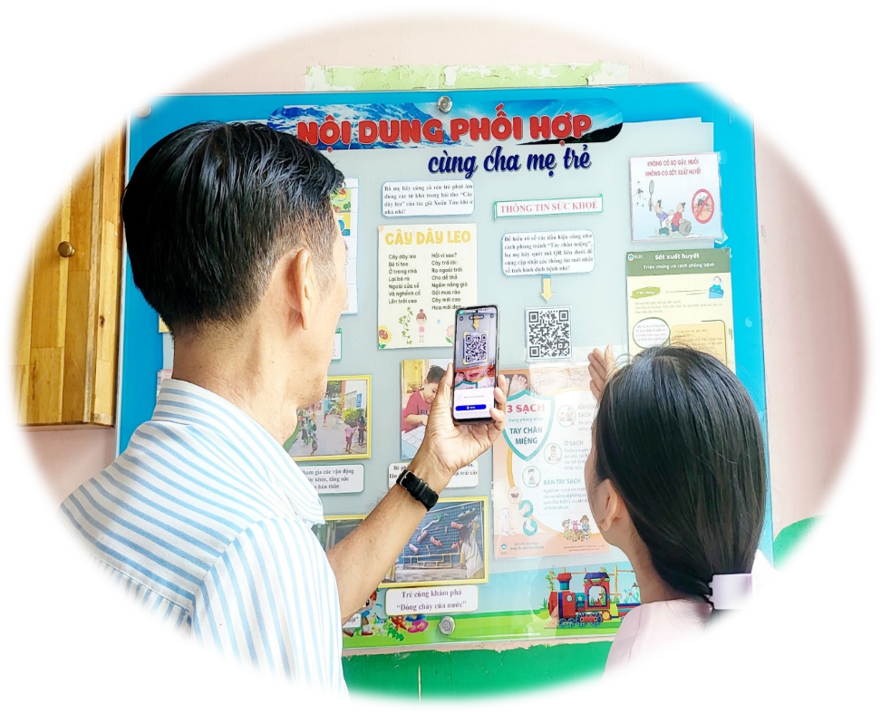
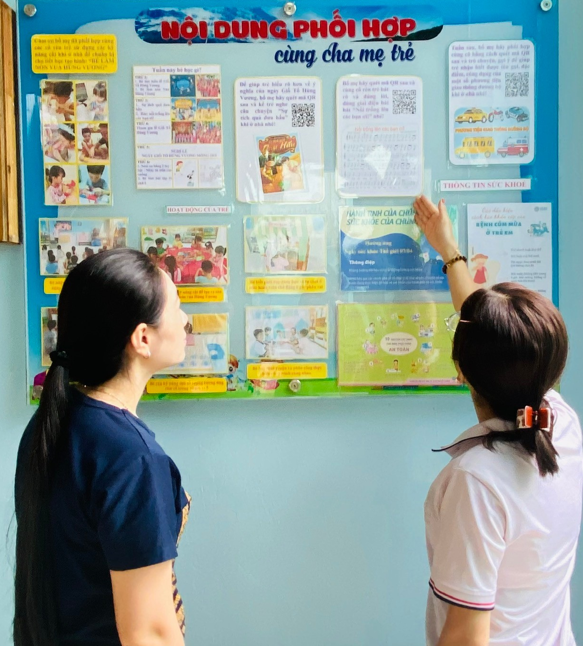

Slide 13
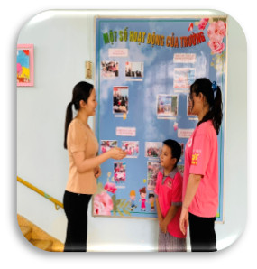
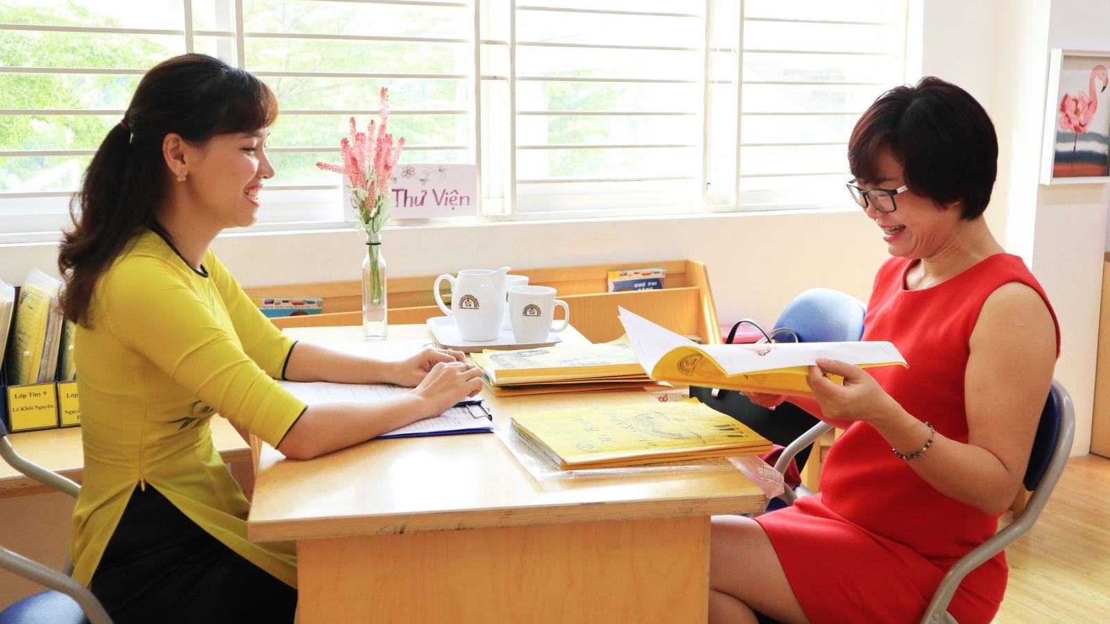
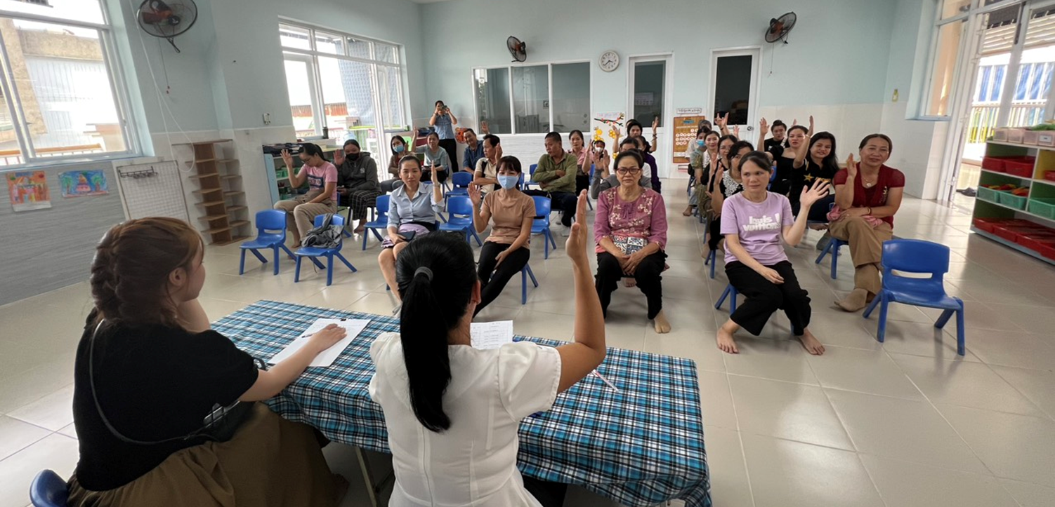
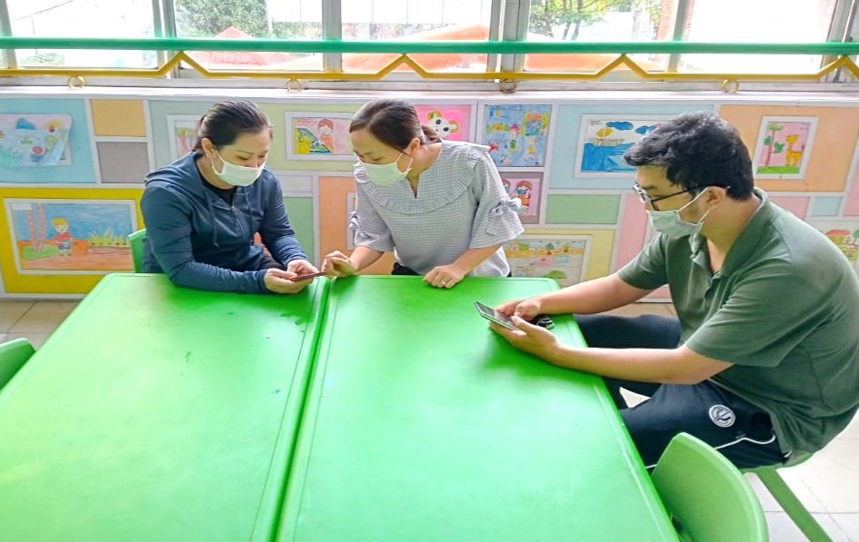

Slide 14
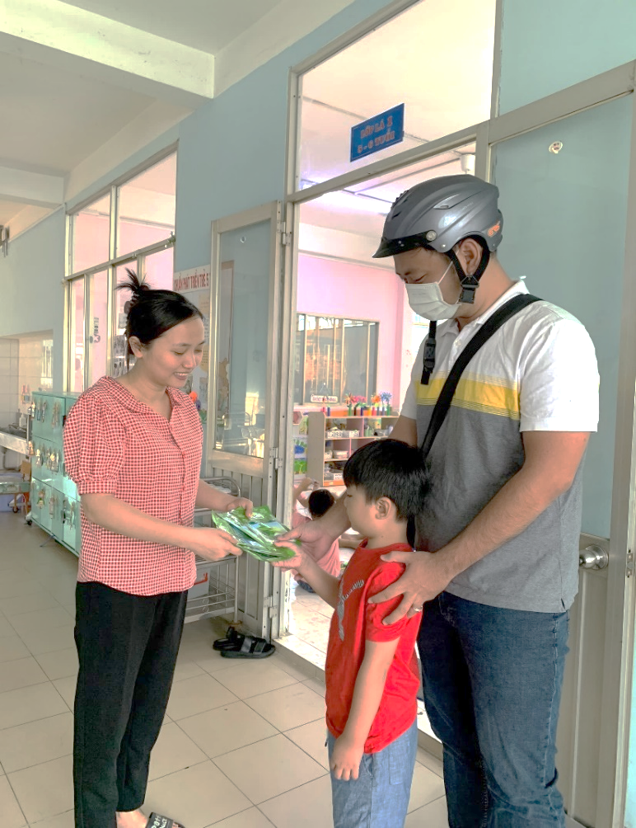
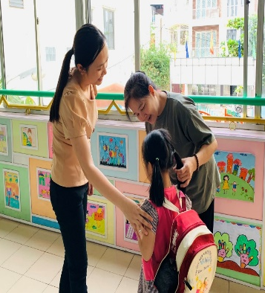
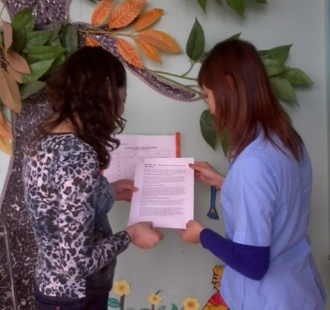

Slide 15
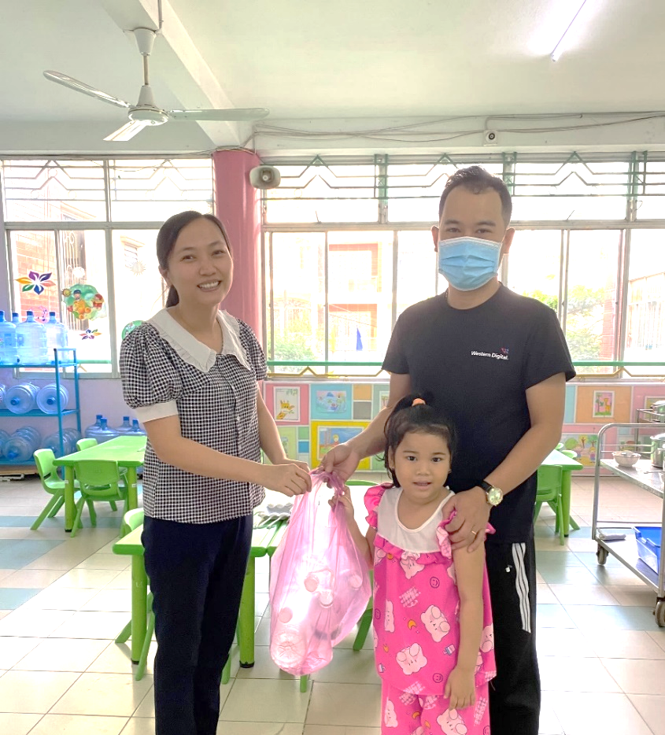
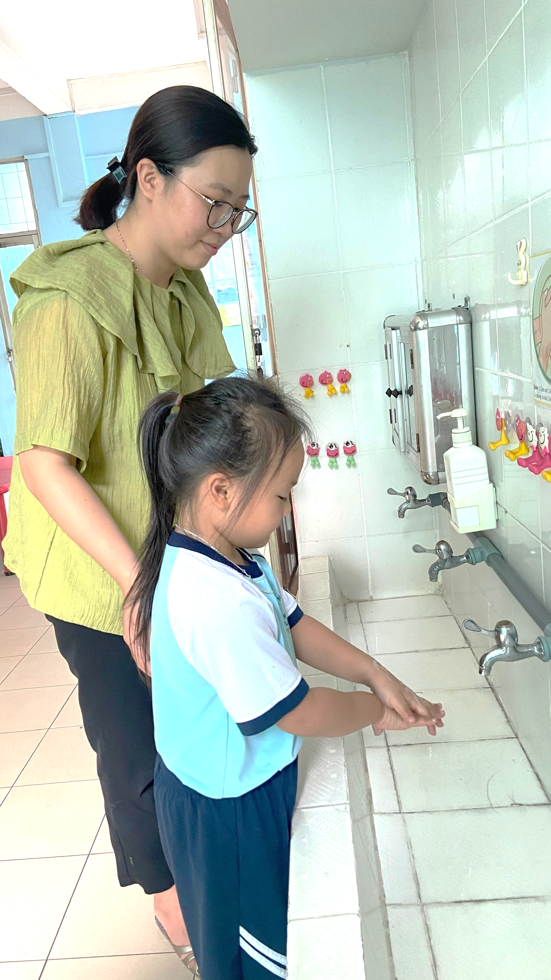
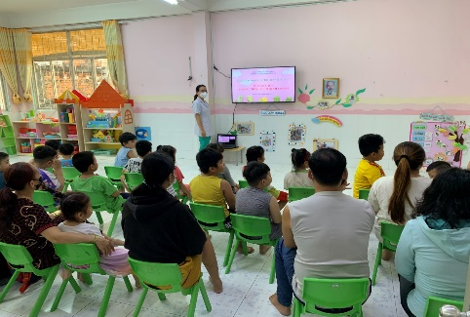

Slide 16

Cha mẹ trẻ, người chăm sóc trẻ tham gia các hoạt động cùng với trường, lớp

Slide 17

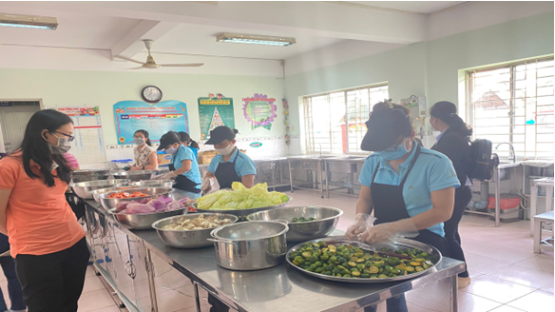
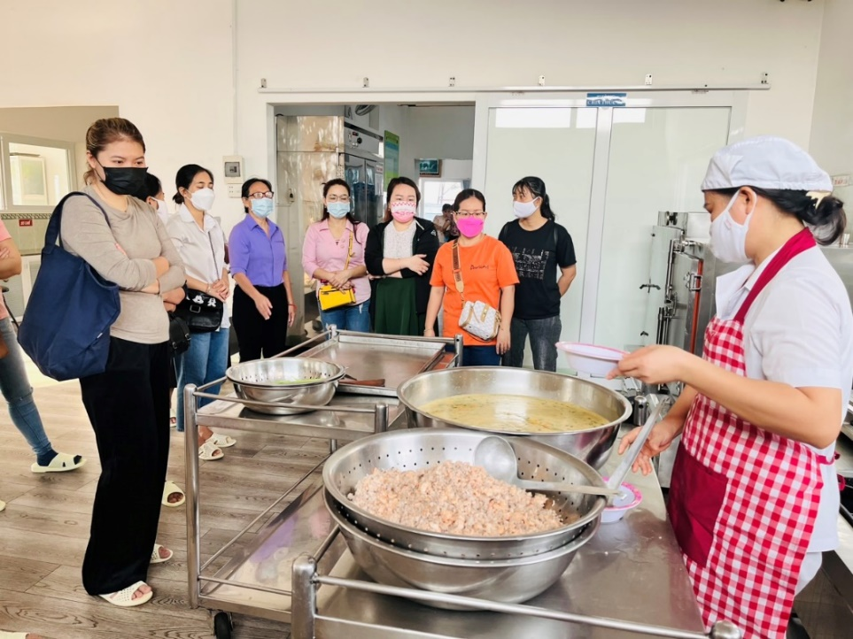
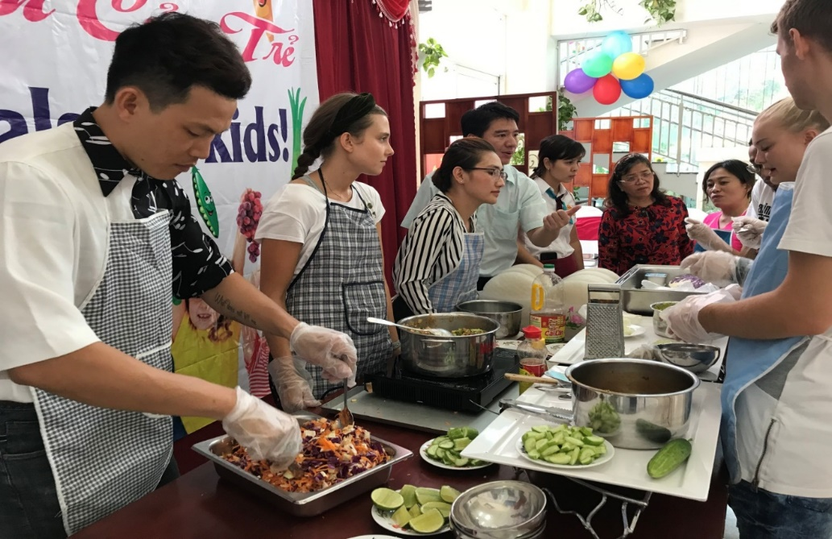

Slide 18
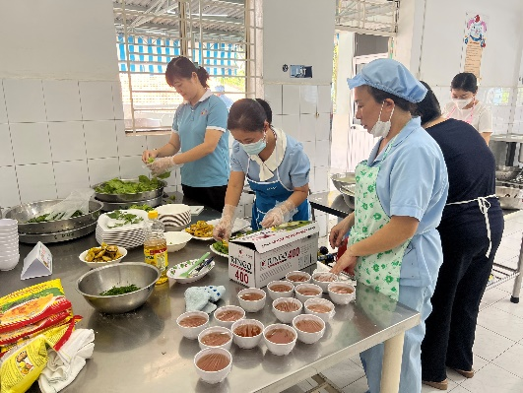
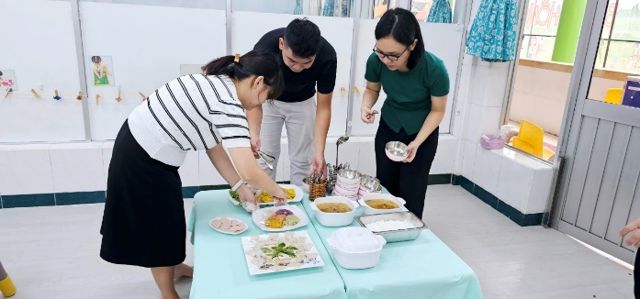

Slide 19
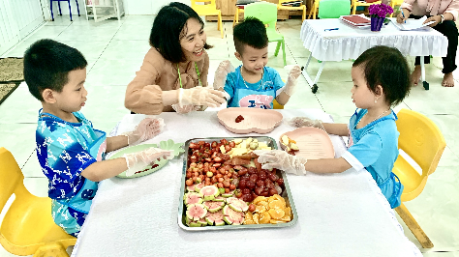
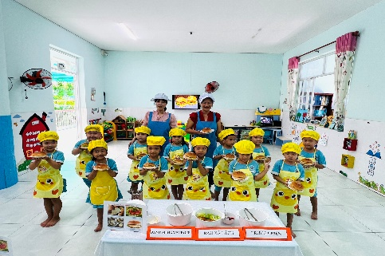

Slide 20
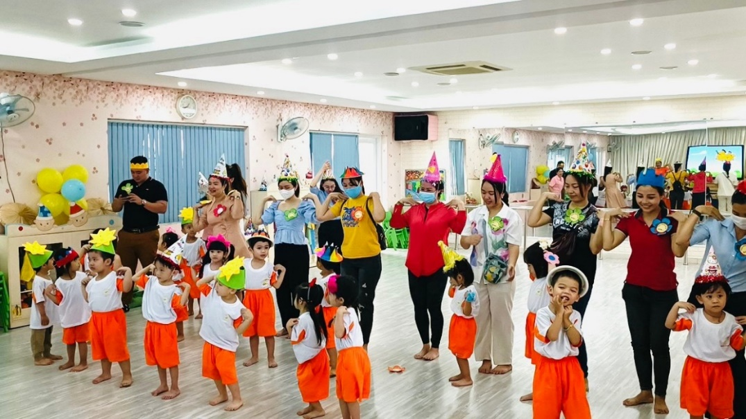
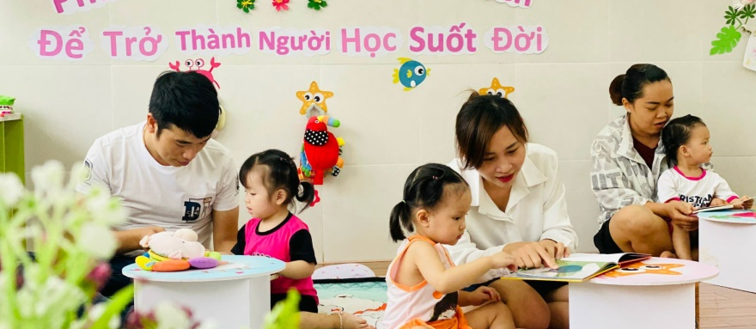
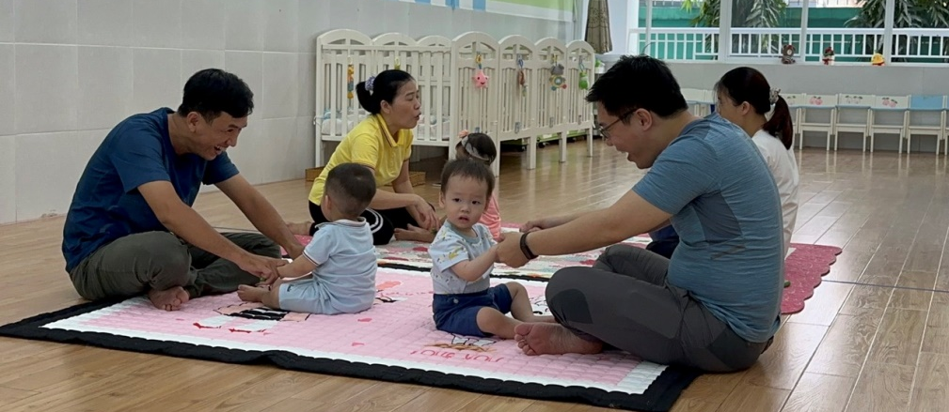
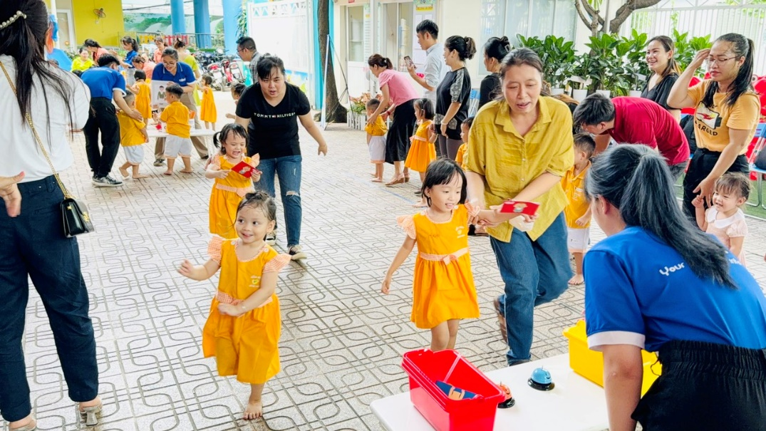

Slide 21
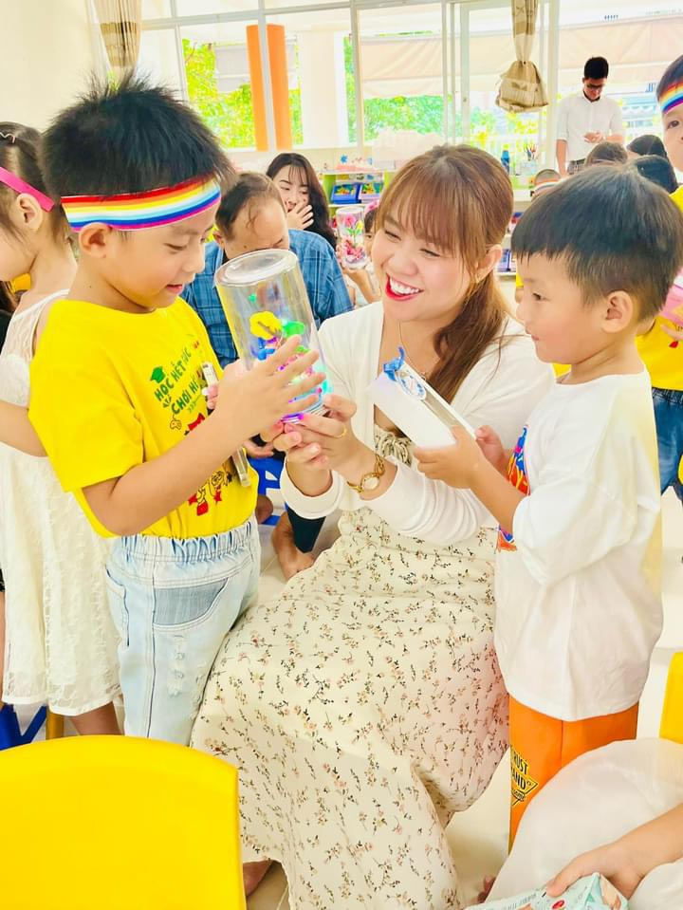
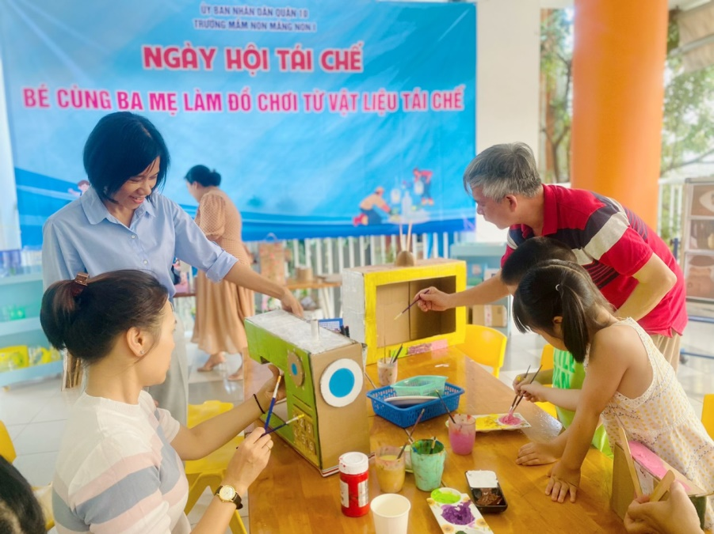

Slide 22
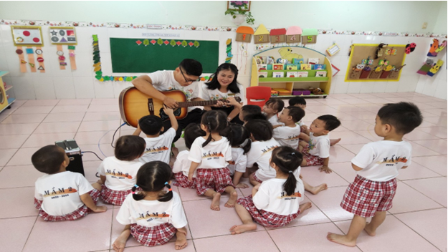
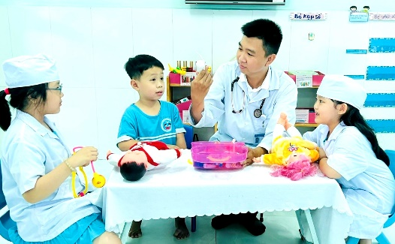
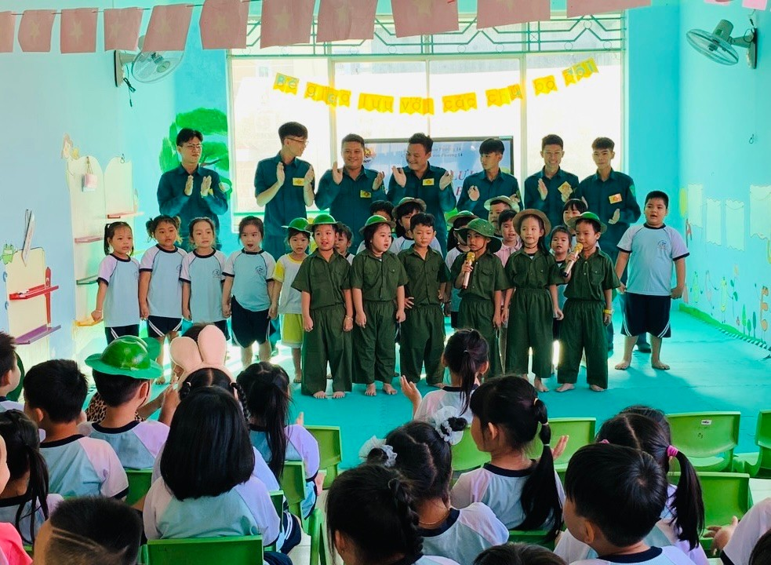
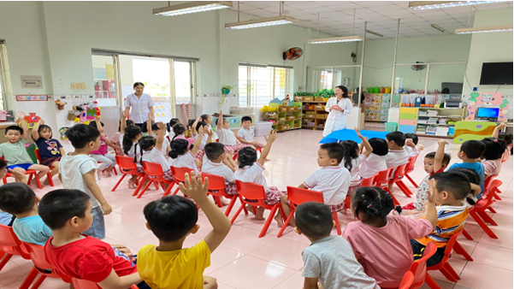

Slide 23
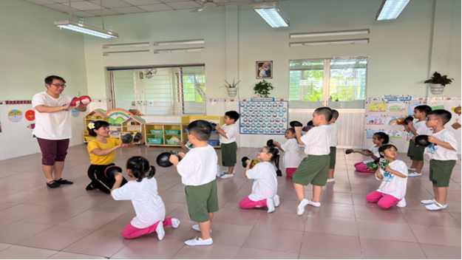

Slide 24
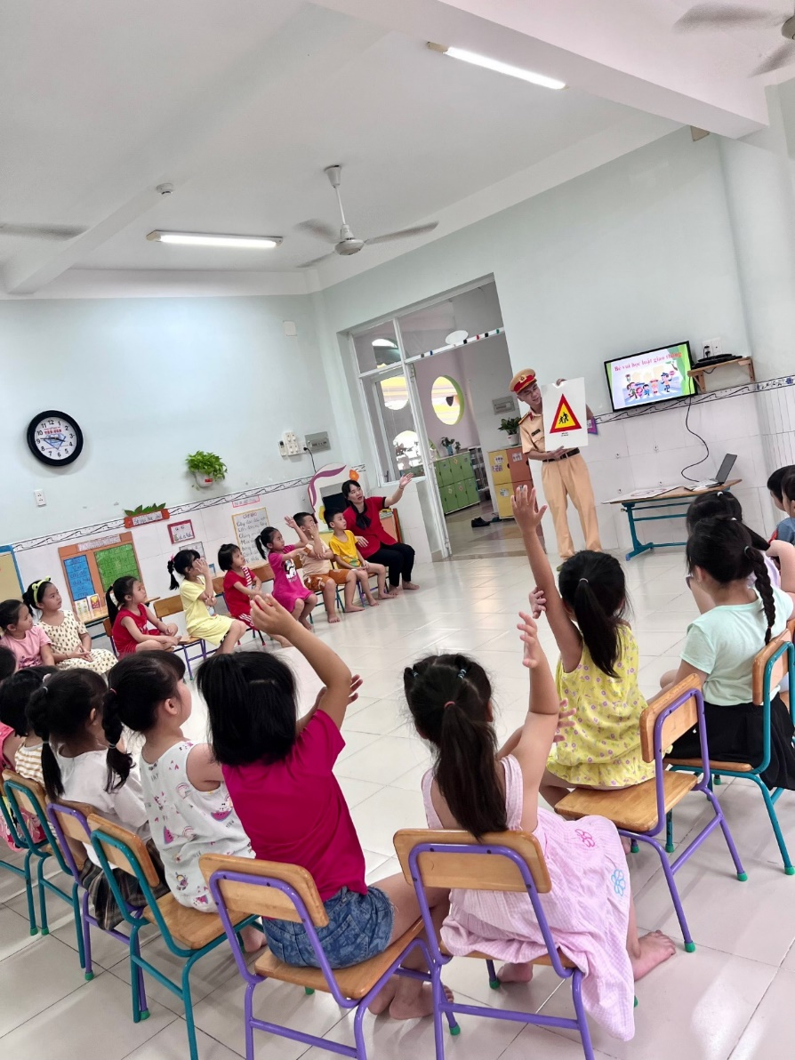
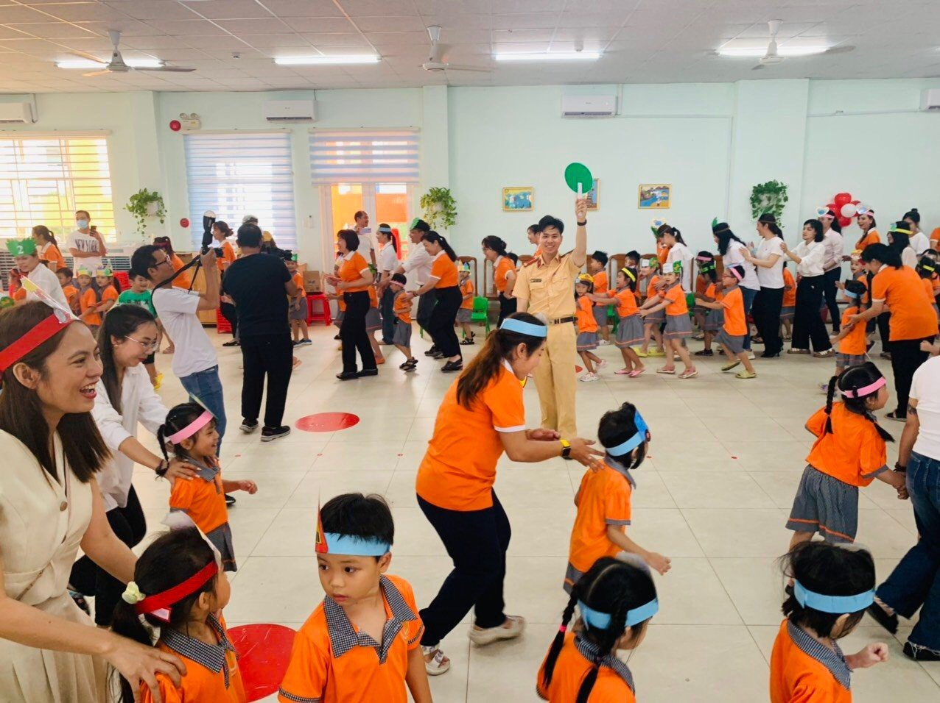

Slide 25
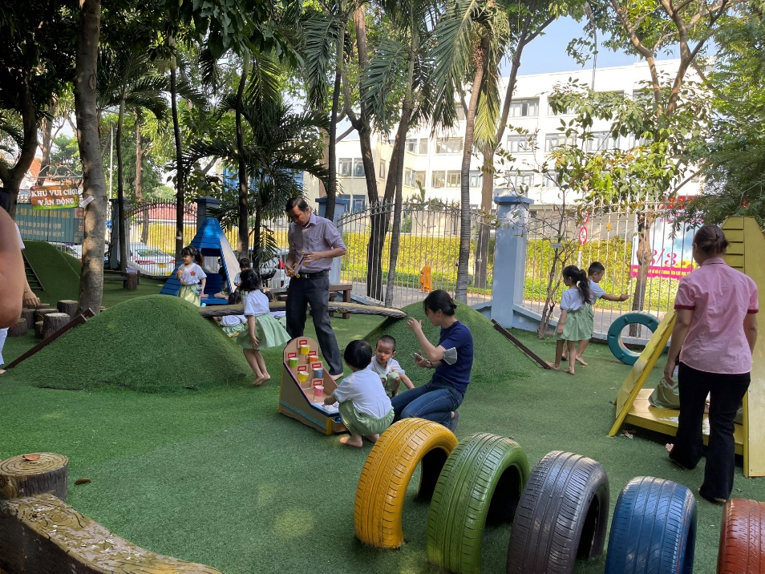
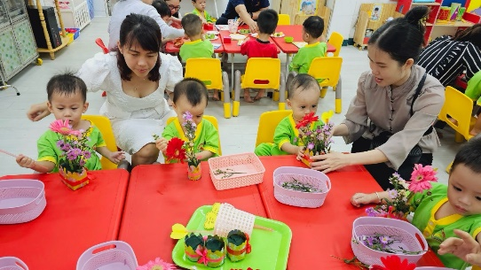
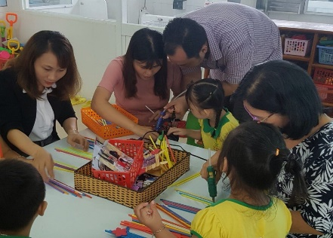

Slide 26
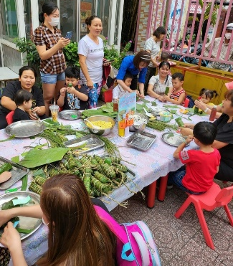
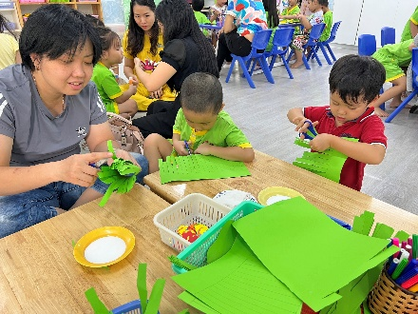

Slide 27
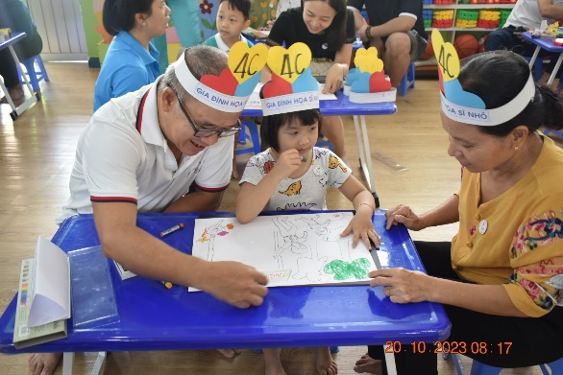
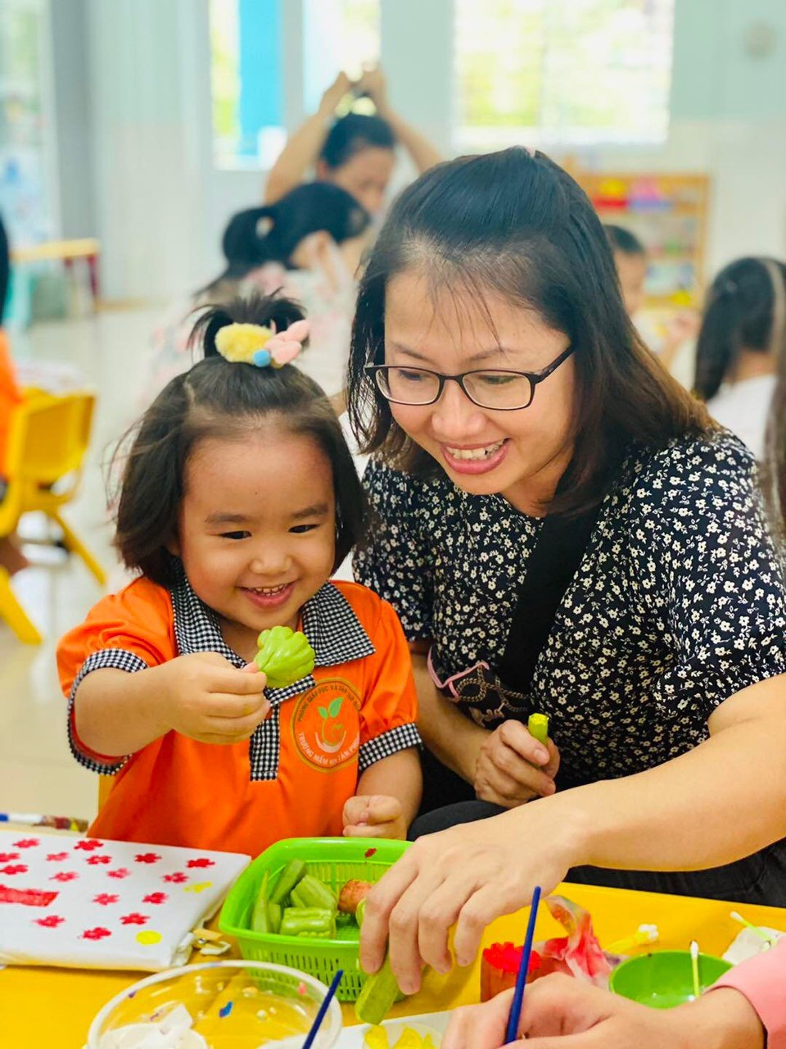
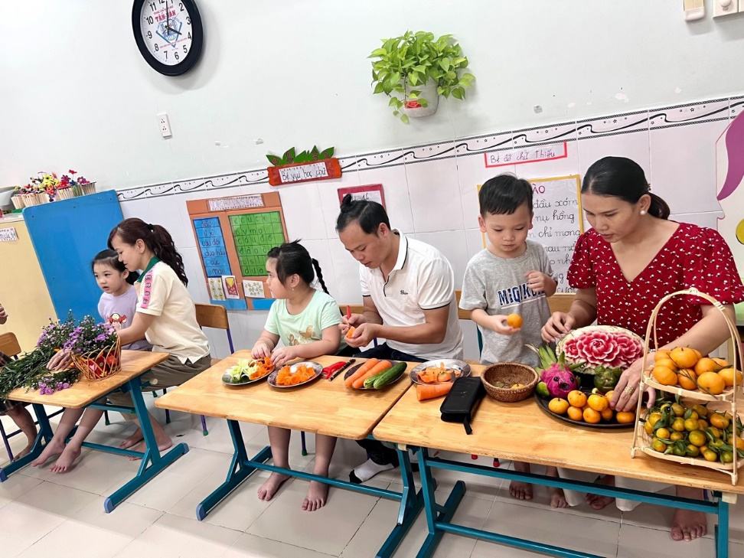

Slide 28
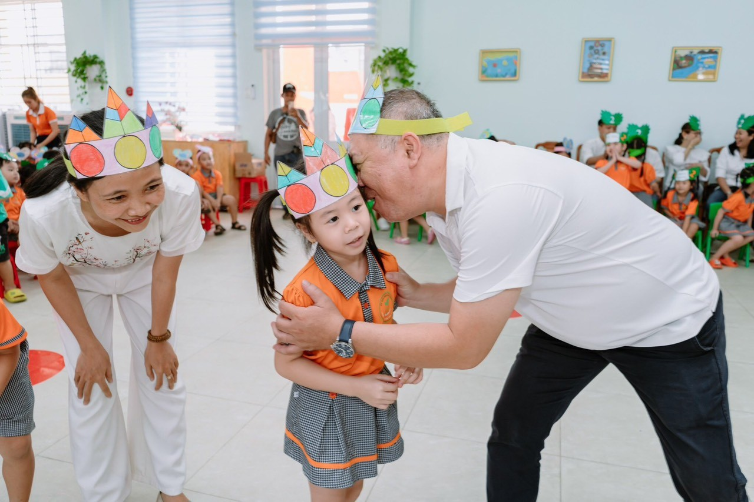
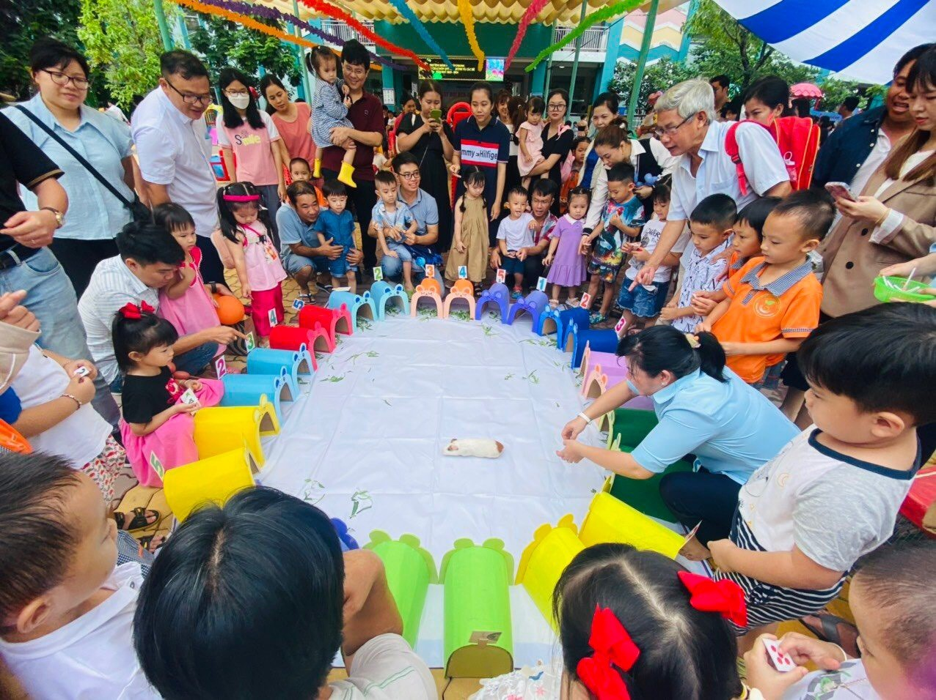
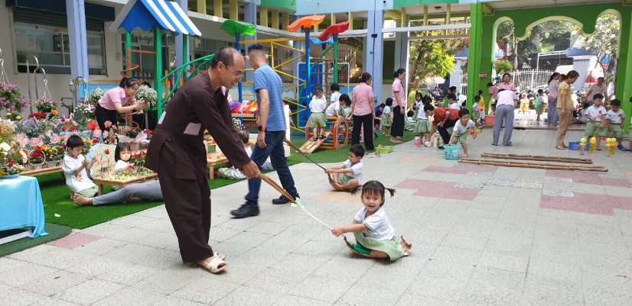

Slide 29
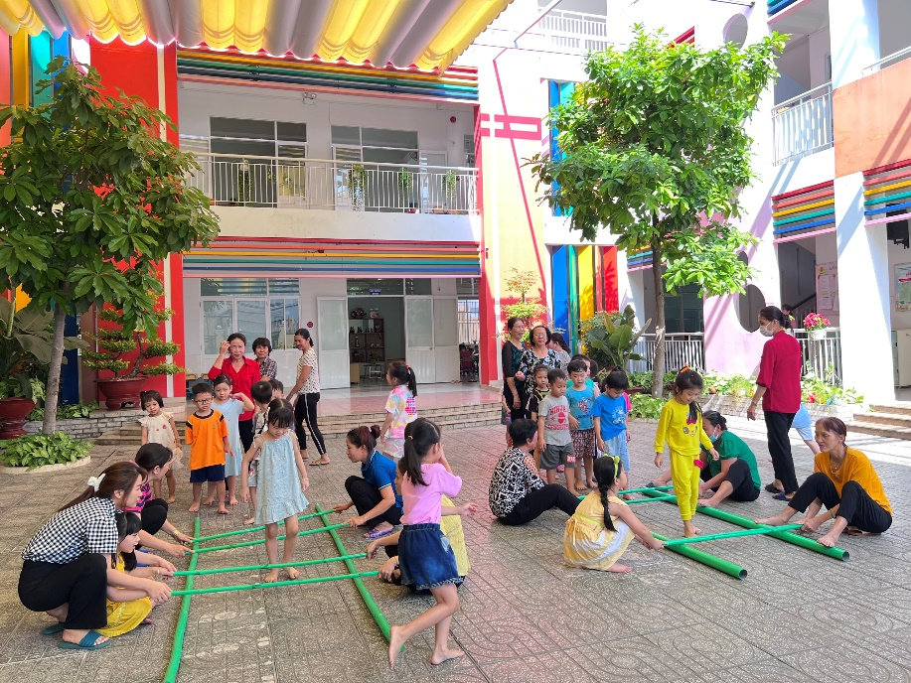
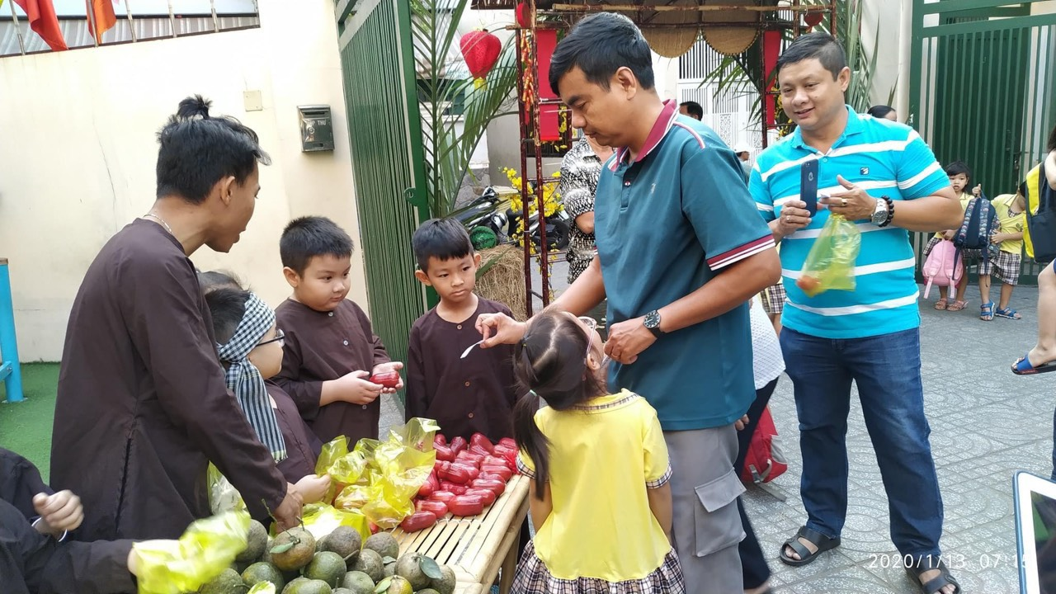

Slide 30


Thầy cô hãy chia sẻ các hoạt động mà đơn vị phối hợp các ban ngành đoàn thể

Slide 31

3.2. Nội dung phối hợp với các ban nghành đoàn thể
- Tham mưu với cấp ủy Đảng, chính quyền địa phương;
- Y tế địa phương;
- Phối hợp với Hội phụ nữ;
- Phối hợp với ban Dân số - Gia đình và trẻ em;
- Phối hợp với Đoàn thanh niên

Slide 32

Với cấp ủy Đảng, chính quyền địa phương
- Chủ động tham mưu kịp thời với các cấp ủy Đảng, chính quyền địa phương về kế hoạch hoạt động của nhà trường để các cấp lãnh đạo đưa vào chương trình, mục tiêu phát triển kinh tế - xã hội của địa phương hằng năm. Cụ thể các nội dung cần tham mưu
+ Tăng cường cơ sở vật chất cho trường MN (thiết bị, ĐDĐC...).
+ Chỉ tiêu huy động trẻ trong độ tuổi đến lớp.
+ Hỗ trợ đời sống giáo viên, đặc biệt giáo viên ngoài biên chế.
+ Quy hoạch, cấp đất cho trường MN đáp ứng nhu cầu nuôi dưỡng, chăm sóc giáo dục trẻ.
+ Đảm bảo trật tự an toàn trường học.
+ Cùng tham gia các hoạt động của nhà trường

Slide 33
Với Hội phụ nữ
- Nâng cao nhận thức và năng lực của phụ nữ, để họ tham gia tích cực vào việc tổ chức, quản lí thực hiện các hoạt động nuôi dưỡng, chăm sóc, giáo dục trẻ, huy động các gia đình đưa trẻ trong độ tuổi đến lớp.
- Các cơ sở GDMN phối hợp với đội ngũ tuyên truyền viên của Hội Liên Hiệp phụ nữ để trang bị cho hội viên phụ nữ những kiến thức nuôi dạy con theo khoa học.
Với Y tế địa phương
- Nhằm cung cấp các thông tin cơ bản về dịch bệnh cho cán bộ, giáo viên, nhân viên, và trẻ trong toàn trường.
- Chủ động sẵn sàng ứng phó với diễn biến của dịch bệnh kịp thời, khống chế các bệnh dịch khi có bệnh xuất hiện trong nhà trường.

Slide 34
d. Phối hợp với ban Dân số - Gia đình và trẻ em
Có chương trình hành động vì trẻ em, phát động tháng hành động vì trẻ em để bảo vệ và thực hiện Quyền trẻ em.
e. Phối hợp với Đoàn thanh niên
- Phát động phong trào làm đồ chơi, đồ dùng học tập cho trẻ, đóng góp công sức lao động xây dựng cơ sở vật chất cho các cơ sở giáo dục mầm non “Công trình thanh niên”….
- Phổ biến kiến thức chăm sóc – giáo dục trẻ

Slide 35
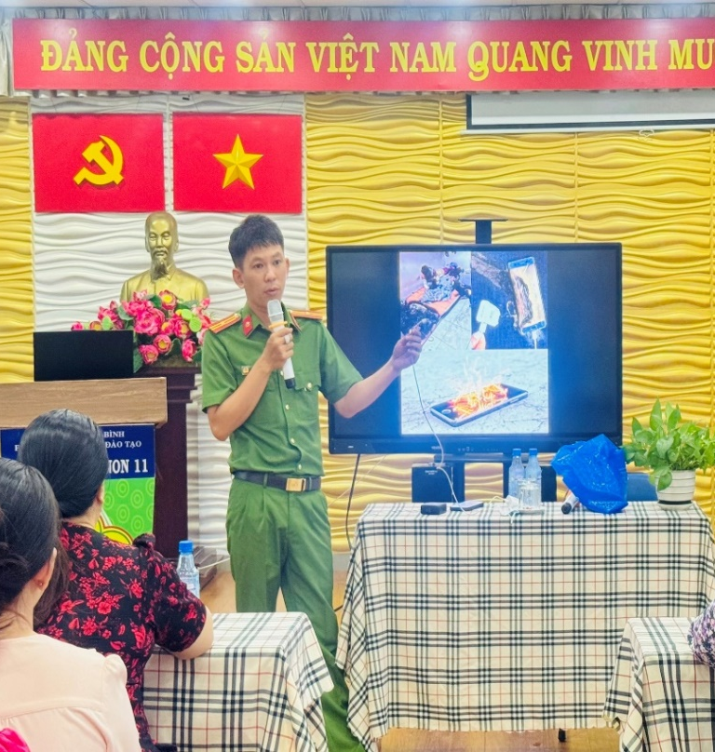
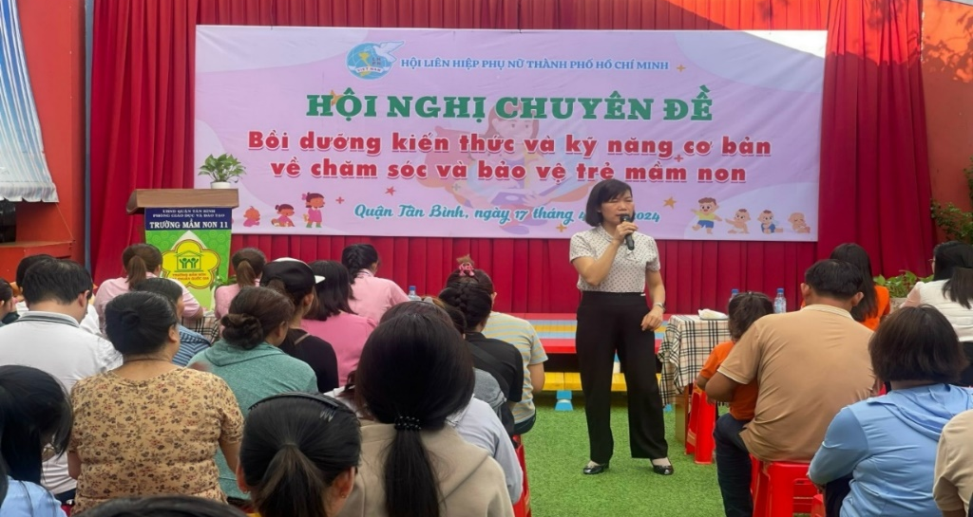
Một số hình ảnh về công tác phối hợp với các
ban nghành đoàn thể

Slide 36
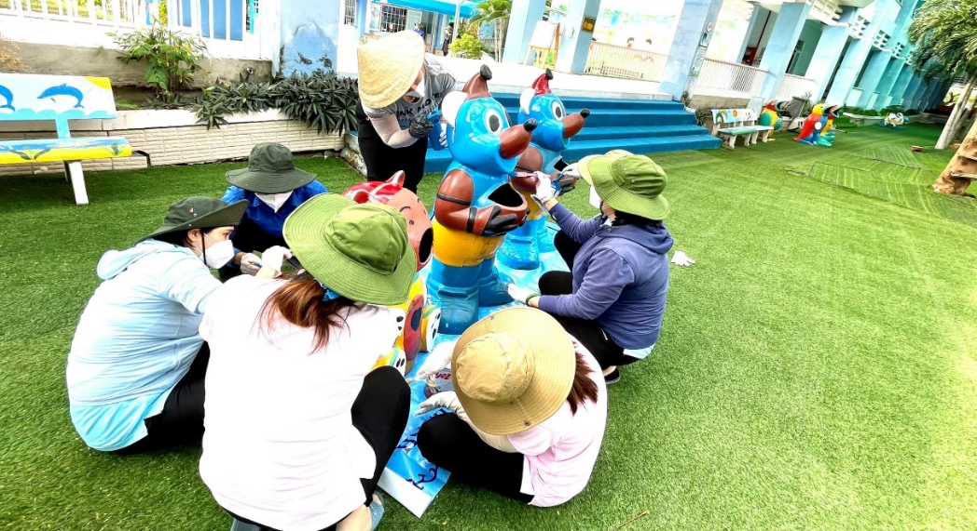
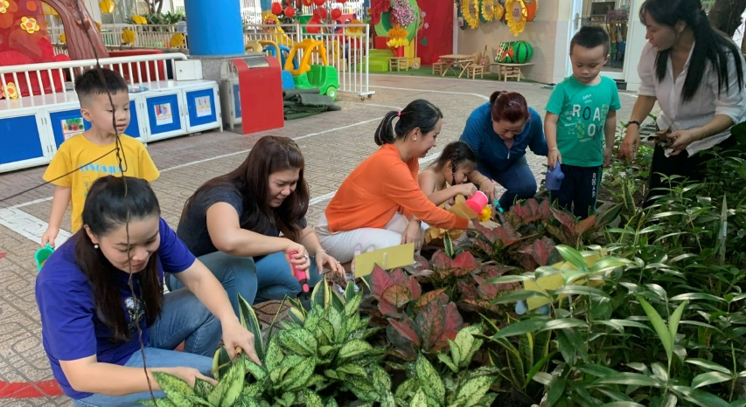



Slide 37




Slide 38

=> Để truyền thông hiệu quả
+ Nhà trường
- Nắm vững nội dung cần truyền tải đến cha mẹ trẻ
- Hiểu rõ cha mẹ muốn gì?
- Các thông tin rõ ràng, ngắn gọn dễ hiểu
- Sử dụng phương tiện truyền thông phù hợp
+ Nội dung Truyền thông
- Liên quan đến nhu cầu thực tế của cha mẹ
- Đưa ra đúng lúc, đúng thời điểm
- Có ý nghĩa với cha mẹ trẻ
- Phù hợp với hoàn cảnh của họ

Slide 39
+ Phương tiện truyền thông
- Phù hợp với hoàn cảnh thực tế của cha mẹ: thời gian, kinh phí.
- Cha mẹ dễ dàng tiếp cận
- Hấp dẫn với cha mẹ
+ Cha mẹ (nhận)
- Mong muốn được nhận thông tin về NDCSGD trẻ
- Hiểu rõ giá trị của nội dung thông tin
- Tiếp nhận và đưa TT phản hồi
+ TT phản hồi
Những chia sẻ, thái độ, hành vi của cha mẹ trẻ trong hoặc sau khi nhận được nội dung thông tin

Slide 40
4. Một số kĩ năng cần có khi làm việc với cha mẹ
Tìm hiểu đối tượng (cha mẹ)
Thuyết phục
Điều hành
Kĩ năng
Truyền đạt/ trình bày
Quan sát
  Giao tiếp và xử lí tình huống
Phản hồi
Lắng nghe

Slide 41

4.1.Kĩ năng tìm hiểu đối tượng
Tìm hiểu gì?
- Trình độ học vấn, hoàn cảnh gia đình, quan điểm giáo dục và cách chăm sóc giáo dục con cái để có thể lựa chọn những hình thức hỗ trợ phù hợp.
2. Tìm hiểu như thế nào?
- Tạo bầu không khí cởi mở để cha mẹ cảm thấy thoải mái chào hỏi, đón tiếp niềm nở, sử dụng kỹ năng giao tiếp phi ngôn ngữ.
- Sử dụng câu hỏi mở để thu thập thông tin, tìm hiểu cha mẹ giúp người được hỏi có cơ hội trình bày ý kiến của mình nhiều hơn. Họ cho chúng ta nhiều thông tin và thông tin chính xác hơn. Các câu hỏi có những từ: cái gì? Như thế nào? Bằng cách nào? Bao lâu? Bao nhiêu? Ở đâu?

Slide 42
4.2. Kĩ năng điều hành
CBQL/GV cần làm gì để điều hành tốt buổi họp cha mẹ?
- Quan tâm đến tất cả mọi người
- Đồng cảm
- Tôn trọng
- Có lòng tin
2. Khi điều hành cần lưu ý những gì?
- Bố trí phòng họp sao cho mọi người có thể di chuyển dễ dàng.
- Di chuyển đúng lúc
- Sử dụng hình ảnh trực quan
- Luôn chú ý lắng nghe và quan sát
- Thu hút sự tham gia của tất cả mọi người
- Thân thiện và cở mở với tất cả mọi người.

Slide 43
4.3. Kĩ năng diễn đạt/ trình bày
a. Những điều cần làm khi trình bày
- Tỏ ra thân thiện, tự tin, thoải mái và mỉm cười với cha mẹ trẻ.
- Nói rõ, đủ to, chậm rãi và thay đổi ngữ điệu, dùng từ ngữ dễ hiểu, gần gũi với cuộc sống hàng ngày.
- Giải thích theo một thứ tự nhất định, logic từng vấn đề.
- Sau mỗi phần cần chốt lại ý chính, sau đó mới chuyển qua phần tiếp theo.
- Khuyến khích cha mẹ đặt câu hỏi.
- Cung cấp một lượng thông tin phù hợp mỗi lần truyền đạt. Các ví dụ cần liên hệ với cuộc sống hàng ngày của cha mẹ và trẻ dễ hiểu.
- Sử dụng phương tiện hỗ trợ có hiệu quả.

Slide 44
4.3. Kĩ năng diễn đạt/ trình bày
b. Một số nguyên tắc cơ bản trong khi trình bày
- Người trình bày phải đánh giá đúng bản thân: về kiến thức, mối quan hệ, cương vị, bề dày thực tiễn.
- Tìm hiểu kĩ các thông tin về cha mẹ, trình độ, nghề nghiệp, nhu cầu cha mẹ mong muốn được biết…
- Chuẩn bị đầy đủ thông tin, tài liệu, các ví dụ minh họa có liên quan đến buổi làm việc với các bậc cha mẹ.
- Phải xác định rõ mục đích của buổi trình bày, có lý do, thời gian, địa điểm rõ ràng.
- Chuẩn bị tốt bài trình bài và trình bày một cách logic: mở đầu, nội dung, kết luận.

Slide 45
4.3. Kĩ năng diễn đạt/ trình bày
Trao đổi trực tiếp và thẳng thắn để giải quyết vấn đề: Hãy áp dụng quy tắc khen trước khi chê khi trao đổi với cha mẹ về những vấn đề của con họ. Đối với cha mẹ, cảm giác con mình được khen, cảm giác tự hào về con cái luôn tạo tâm lý hưng phấn và họ dễ dàng chấp nhận những sự thật không hẳn là tốt đang chờ đợi phía sau. Hãy khen những điểm tốt của bé/cha mẹ trước khi giải quyết vấn đề là luôn là cách khôn ngoan để giao tiếp thành công.

Slide 46
4.4. Kĩ năng giao tiếp và xử lí tình huống
- Sử dụng từ ngữ trong sáng, gẫn gũi, dễ hiểu; ngắn gọn, rõ ràng, mạch lạc; ngữ điệu giọng nói: nhẹ nhàng, trìu mến, yêu thương…
Nét mặt tươi vui, thân thiện, hòa nhã, gần gũi, ân cần khi giao tiếp với cha mẹ trẻ.
- Cử chỉ nhẹ nhàng, quan tâm, luôn bình tĩnh, trong mọi tình huống.
- Biết lắng nghe và có sự tương tác thông qua ánh mắt, cử chỉ, nụ cười thể hiện sự quan tâm với cha mẹ khi đang nói chuyện.
- Không làm việc riêng khi cha mẹ đang nói chuyện với mình .
- Biết lắng nghe tích cực: Không ngắt lời khi cha mẹ đang trình bày kể cả khi họ gặp khó khăn trong diễn đạt. Hãy kiên nhẫn, khuyến khích và đưa ra những câu hỏi phù hợp/đúng lúc.

Slide 47
- Nhìn vào mắt người nghe để nhận biết được những dấu hiệu tiêu cực để kịp thời điều chỉnh cách nói chuyện hoặc dừng lại.
- Tạo ra sự hài hước trong khi nói chuyện để giảm sự căng thẳng (nếu có)
- Không nên nói quá nhiều mà nên để cha mẹ cùng chia sẻ thông tin, cảm xúc về các vấn đề cần thiết liên quan đến trẻ, đến nhà trường.
- Biết dừng đúng lúc: tôn trọng sự riêng tư của trẻ/của gia đình. Khi cảm thấy cha mẹ bồn chồn mất tập trung, không sẵn sàng chia sẻ thì nên dừng lại để tiếp tục vào buổi khác.
- Tôn trọng tuyệt đối các thông tin cá nhân của gia đình trẻ trong các cuộc trao đổi với cha mẹ, không được kể với người khác về cuộc trò chuyện đó.

Slide 48
- Biết lắng nghe và có sự tương tác thông qua ánh mắt, cử chỉ, nụ cười. Không làm việc riêng khi cha mẹ đang nói chuyện với mình .
- Biết lắng nghe: Không ngắt lời khi cha mẹ đang trình bày kể cả khi họ gặp khó khăn trong diễn đạt. Hãy kiên nhẫn. Nhìn vào mắt người nghe để nhận biết được những dấu hiệu tiêu cực để kịp thời điều chỉnh cách nói chuyện hoặc dừng lại.
- Tạo ra sự hài hước trong khi nói chuyện để giảm sự căng thẳng (nếu có). Không nên nói quá nhiều mà nên để cha mẹ chia sẻ thông tin.
- Biết dừng đúng lúc: tôn trọng sự riêng tư của trẻ/của gia đình.
- Tôn trọng tuyệt đối các thông tin cá nhân của gia đình trẻ trong các cuộc trao đổi với CM không được kể với người khác về cuộc trò chuyện đó.

Slide 49


Một số điều nên và không nên khi giao tiếp/xử lý tình huống
Tìm hiểu nguyên nhân
Khi nóng giận, mệt mỏi nên hẹn trao đổi vào buổi khác
NÊN
Xử lí sự việc công bằng, công tâm cho cả hai phía
Bình tĩnh lắng nghe cha mẹ trẻ trình bày lí do
Đặt vị trí của mình vào người nghe (sự thông cảm).

Slide 50

- Đổ lỗi cho trẻ/cha mẹ.
- Phản ứng nóng vội khi cha mẹ đang nói
và phản hồi lại bằng những thái độ căng thẳng,
cử chỉ không thích hợp.
Không nên
- Lảng tránh khi gặp tình huống bất lợi cho mình.
- Không đặt mình vào vị trí người nghe.
- Giao tiếp với cha mẹ khi cảm xúc không tốt
(nóng giận hoặc buồn bực).

Slide 51

4..5. Kĩ năng lắng nghe
    * Những việc cần làm để thể hiện lắng nghe tích cực
- Ngồi ngang bằng với đối tượng, loại bỏ các vật cản
- Nhìn vào người đang nói chuyện với mình
- Nét mặt và cử cử chỉ phù hợp
- Đặt câu hỏi ngắn, rõ ràng, câu hỏi mở
- Khuyến khích cha mẹ nói, không phê phán, chỉ trích
- Không ngắt lời khi cha mẹ đang nói, cho dù họ có tỏ thái độ bức xúc, đợi cho họ nói hết ý rồi mới phản hồi.
- Nhắc lại lời cha mẹ để tỏ sự quan tâm và hỏi lại nếu chưa hiểu
- Gật đầu, hoặc sử dụng những từ: “ừ, ồ, thế à” để tỏ ra quan tâm và đồng ý với những điều cha mẹ chia sẻ.

Slide 52
* Một số nguyên tắc khi lắng nghe
- Thấu hiểu khi lắng nghe (lắng nghe bằng trái tim), bởi vì không phải điều gì cha mẹ cũng có thể nói ra một cách trực tiếp cho bạn biết. Do vậy trong quá trình lắng nghe, bạn cần sử dụng tư duy, sự nhạy cảm của mình để tìm ra ẩn ý mà cha mẹ muốn truyền đạt.
- Tập trung vào cuộc giao tiếp - Giao tiếp là tương tác hai chiều, giáo viên không thể nắm được các thông tin mà cha mẹ truyền đạt nếu không có sự tập trung.
- Tuyệt đối không được ngắt lời, muốn lắng nghe tốt, điều kiện đặt ra là giáo viên phải để cho cha mẹ có “không gian” để nói, thay vì dành hết phần nói của họ. khi cha mẹ đang nói, nếu ngắt lời sẽ khiến họ khó chịu, không còn muốn chia sẻ nữa.

Slide 53
- Không phán xét và áp đặt cha mẹ.
Việc tiếp thu ý kiến người khác sẽ giúp GV hoàn thiện hơn.
- Biết cách đặt câu hỏi. Đặt câu hỏi chính là cách để bạn cho cha mẹ biết rằng bạn đang theo dõi cuộc trò chuyện, bạn đang lắng nghe, quan tâm họ. Việc bạn đặt câu hỏi đúng sẽ khiến đối phương chia sẻ nhiều thông tin hơn về Biết cách đặt câu hỏi tinh tế sẽ thể hiện bạn là một người biết lắng nghe và quan tâm người khác!
- Sử dụng ngôn ngữ hình thể. Thông qua các biểu cảm như: ngạc nhiên, xúc động…; Bằng các hành động như: tư thế ngồi hướng về đối phương, gật đầu khi nghe đối phương nói…
- Đưa ra các ý kiến cá nhân. Kỹ năng lắng nghe tốt không phải là bạn sẽ im lặng suốt cả cuộc hội thoại và nghe cha mẹ nói. Điều đó sẽ khiến cha mẹ cảm thấy như đang độc thoại.

Slide 54

4.6. Kĩ năng phản hồi tích cực
* Việc đưa phản hồi mang tính xây dựng và hiệu quả:
- Tập trung vào những việc đã làm tốt, hiệu quả
- Cân nhắc đến nhu cầu của người nhận phản hồi (người nghe)
- Tập trung vào hoạt động của họ thay vì con người
- Hướng vào hành vi mà người nhận có thể cải thiện được
- Mô tả sự thay đổi chứ không phán xét đúng sai.
* Việc nhận phản hồi cũng cần có tính xây dựng bằng cách:
- Lắng nghe tích cực nội dung phản hồi.
- Không cắt ngang người nói.
- Diễn đạt lại câu nói hoặc đặt câu hỏi để nằm rõ ý kiến của người phản hồi.
- Cảm ơn người cho phản hồi dù là tích cực hay tiêu cực.
- Suy nghĩ về những phản hồi nhận được và những gì cần làm để phát huy hoặc cải thiện vấn đề.

Slide 55
    * Các nguyên tắc cần nhớ khi đưa ý kiến phản hồi tích cực
- Nên đưa ý kiến phản hồi khi người nhận đã sẵn sàng, phản hồi mang tính hai chiều: có cho và có nhận, đặt câu hỏi lẫn nhau, chia sẻ…
- Đưa ý kiến phản hồi càng sớm càng tốt. Khi đưa ý kiến phản hồi cần lưu ý đến tâm trạng của cả người đưa và người nhận phản hồi.
- Hãy phản hồi bằng cách nêu bật những điểm tích cực trước sau đó đưa ra những điểm cần cải thiện, không nên nói lại khuyết điểm trong quá khứ.

Slide 56
- Không nên đưa ra quá 4 điểm cần cải thiện trong một lần phản hồi và nên chú trọng vào những hành vi có thể thay đổi.
- Khuyến khích người nhận phản hồi tự đưa ra giải pháp.
- Đi thẳng vào vấn đề, tránh vòng vo.
- Chân thành, nói ngắn gọn. Sự chân thành nói lên mối quan tâm, tôn trọng của bạn đối với người nhận phản hồi.
- Chú ý đến giọng nói của bạn. Giọng nói cáu kỉnh, thất vọng sẽ không mang tính chất xây dựng mà trở thành phê phán.
- Phản hồi tích cực thường được sử dụng như một công cụ hữu ích trong mối quan hệ giữa nhà trường và cha mẹ trẻ.

Slide 57

4.7.Kĩ năng quan sát
    Những việc cần làm khi quan sát
- Bao quát toàn bộ/ toàn cảnh không khí của buổi họp/sinh hoạt
- Quan tâm đến lời nói, cử chỉ và điệu bộ, thái độ của người nghe.
- Kết hợp với lắng nghe và phân tích những hành vi không lời của cha mẹ
- Khách quan, không áp đặt, định kiến, tôn trọng người nghe
- Để biểu lộ thái độ thân thiện của mình bằng cách khích lệ cha mẹ tham gia vào cuộc nói chuyện
- Quan sát một cách kín đáo, tế nhị và lịch sự

Slide 58
4.8. Kĩ năng thuyết phục
+ Giáo viên cần làm gì để thuyết phục thành công?
Tạo niềm tin
Sử dụng lời lẽ, lập luận, chứng cứ làm cho cha mẹ tin tưởng và hành động theo.
Thuyết phục phải gắn với lợi ích thực tiễn, hướng tới sự phát triển của trẻ, sự phát triển của trường lớp và tính khả thi trong thực tế.

Slide 59
Một số lỗi thường gặp khi thuyết phục các bậc cha mẹ
- Thuyết phục, là nghệ thuật để khiến ai đó tự nguyện.
1. Nhầm lẫn giữa thuyết phục với thao túng.
- Thao túng là sử dụng áp lực để bắt ai đó làm gì đấy không đúng theo nguyện vọng của họ.
2. Chọn thời điểm không thích hợp.
3. Kiểm soát không tốt cảm xúc khi gặp việc không theo ý muốn.
4. Chuẩn bị các minh chứng, lập luận chưa đủ cho vấn đề cần giải quyết.

Slide 60
TÓM LẠI
- Thông qua các hình thức, nội dung phối hợp trên đã mang đến cho cha mẹ trẻ/ người chăm sóc trẻ và CBQL, GV nhiều kiến thức, kĩ năng cần thiết trong quá trình nuôi dưỡng chăm sóc giáo dục con trẻ một cách hiệu quả.
- Tất cả đều hiểu rằng nuôi dưỡng, chăm sóc giáo dục trẻ là cả một nghệ thuật, một chặng đường dài vì vậy đòi hỏi người làm giáo dục phải khéo léo, phải kiên trì, phải thống nhất. Chính sự phối hợp giữa giáo viên và cha mẹ trẻ/ người chăm sóc trẻ giúp hai bên nắm bắt kịp thời các thông tin và thống nhất được nội dung, phương pháp, mục tiêu nuôi dưỡng, chăm sóc giáo dục trẻ tạo thuận lợi cho sự phát triển của trẻ góp phần đẩy mạnh nâng cao chất lượng nuôi dưỡng, chăm sóc, giáo dục toàn diện trong nhà trường.

Slide 61

Hãy luôn tạo cầu nối tốt giữa gia đình và nhà trường.

Slide 62

CÁM ƠN QUÝ THẦY CÔ ĐÃ CHÚ Ý THEO DÕI

